Slide 1
TỰ NHIÊN XÃ HỘI - LỚP 2
CHỦ ĐỀ: GIA ĐÌNH
BÀI 4: GIỮ VỆ SINH NHÀ Ở (TIẾT 1)

Slide 2
YÊU CẦU CẦN ĐẠT:
1. Kiến thức:
Giải thích được tại sao phải giữ sạch nhà ở (bao gồm cà nhà bếp và nhà vệ sinh).
Làm được một số việc phù hợp để giữ vệ sinh nhà ở (bao gồm cà nhà bếp và nhà vệ sinh).
2. Kĩ năng:
- Rèn cho học sinh kĩ năng dọn dẹp nhà ở.

Slide 3
3. Năng lực:
- Đưa ra ý kiến, phân tích và ra quyết định để giải quyết tình huống trong bài học; thu thập thông tin…..; vận dụng thực hiện việc giữ gìn vệ sinh nhà ở.
4. Phẩm chất:
- Bồi dưỡng phẩm chất: Chăm chỉ, yêu thích lao động.
II. ĐỒ DÙNG DẠY HỌC:
GV: bài hát, tranh tình huống.
HS: SGK, VBT.

Slide 4
KHỞI ĐỘNG

Slide 5
Đố vui : Điền chữ vào chỗ ...
Nhà .... thì ….. , bát .... ngon ….
sạch
mát
sạch
cơm

Slide 6
HÌNH THÀNH KIẾN
THỨC MỚI

Slide 7
1. Ích lợi của việc giữ sạch nhà ở.

Slide 8
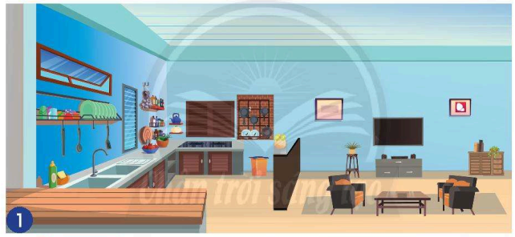
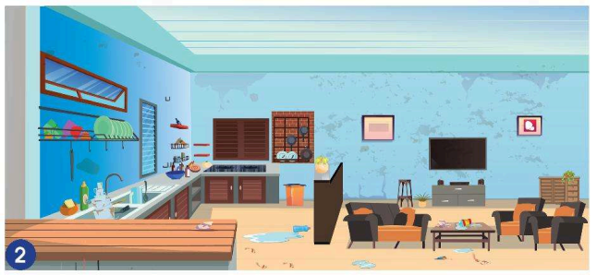
Em thích được ở ngôi nhà nào hơn ? Vì sao ?

Slide 9
Khi nhà cửa gọn gàng, sạch đẹp sẽ mang lại cảm giác thoải mái cho chúng ta...

Slide 10
2. Điều có thể xảy ra khi không giữ vệ sinh nhà ở.

Slide 11
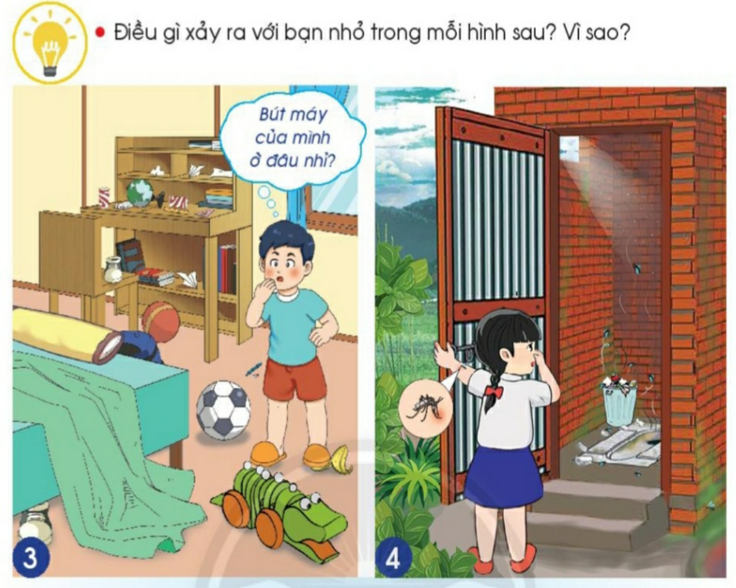

Slide 12
Khi nhà ở không gọn gàng có thể làm mất thời gian để chúng ta tìm được đồ dùng, vật dụng cần thiết; Nhà ở không vệ sinh còn có thể là nơi trú ẩn của muỗi, côn trùng, chúng có thể gây hại đến sức khoẻ của chúng ta.

Slide 13
3. Liên hệ bản thân về việc giữ nhà ở gọn gàng, sạch sẽ.

Slide 14
Nhà ở sạch sẽ giúp con người cảm thấy thoải mái, dễ chịu và sử dụng đồ dùng trong nhà thuận tiện hơn. Chúng ta cần lau chùi, sắp xếp các đồ dùng trong nhà, quét dọn ngôi nhà thường xuyên để nhà ở luôn gọn gàng, sạch sẽ và đảm bảo sức khoẻ cho cả gia đình.

Slide 15
Hoạt động tiếp nối sau bài học

Slide 16
Thực hiện một việc làm để giữ vệ sinh nhà ở của mình và vẽ hoặc viết về việc làm đó.

Slide 17
Thank you！

